Slide 1

সকলকে স্বাগতম

Slide 2

পরিচতি
মোঃহামিদুর রহমান
সহকারী শিক্ষক
ঘাটাইল গণ পাইলট মডেল উচ্চ বিদ্যালয়
ঘাটাইল, টাঙ্গাইল।
শ্রেণিঃ নবম
বিষয়ঃ রসায়ন
অধ্যায়ঃ চতুর্থ

Slide 3
H |  | Al |  |  | N
 | P |  |  | Ne
Be |  | Hg |  |  | B
 | Li |  | Si | O
F |  | Na
 | Pb |  | N |  | He
U |  | S | Cl

Slide 5
পাঠের শিরোনাম
পর্যায় সারণি ও তার বৈশিষ্ট্য

Slide 6

শিখনফল
এই পাঠ শেষে শিক্ষার্থীরা …
পর্যায় সারণি কী তা বলতে পারবে।
পর্যায় সারণি বিকাশের পটভুমি বর্ণনা করতে পারবে।
পর্যায় সারণির বৈশিষ্ট্য বর্ণনা করতে পারবে।
পরমানুর আকার একটি পর্যায়বৃত্তিক ধর্ম তা ব্যাখ্যা করতে পারবে।

Slide 7
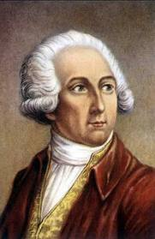
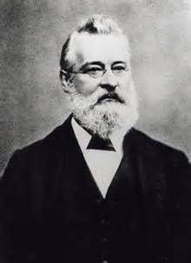
সর্বপ্রথম 1789 সালে ল্যাভয়সিয়ে ভৌত অবস্থার অপর ভিত্তি করে মৌলসমূহকে তিন শ্রেণিতে বিভক্ত করেন। তিনি মাত্র
33টি মৌলের একটি ছক তৈরি করেছিলেন।
1864 ইংরেজ বিজ্ঞানী জন নিউল্যান্ড মৌলকে তাদের ভর অনুযায়ী সাজিয়ে প্রতি অষ্টম মৌল সমুহের ভৌত ও রাসায়নিক ধর্মে মিল দেখতে পান।

Slide 8
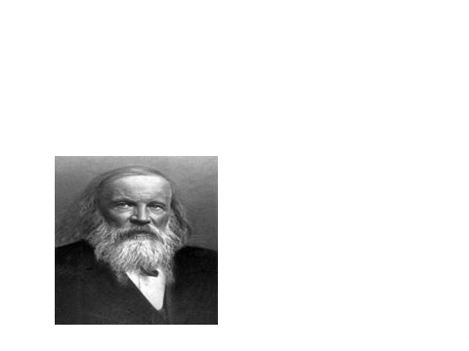
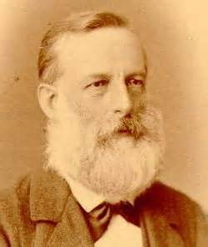
ম্যান্ডেলিফ
লুথার মেয়র
1869 সালে রুশ বিজ্ঞানী ম্যান্ডেলিফ এবং জার্মান বিজ্ঞানী লুথার মেয়র পৃথকভাবে একই ধর্মবিশিষ্ট বিভিন্ন মৌলকে সমশ্রেণিভুক্ত করার প্রয়াসে মৌল সমূহের একটি তালিকা প্রকাশ করেন। যা রসায়ন বিজ্ঞানে পর্যায় সারণি নামে পরিচিত।

Slide 9
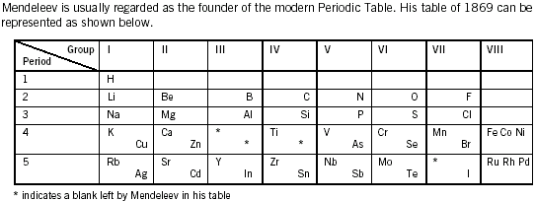

Slide 10
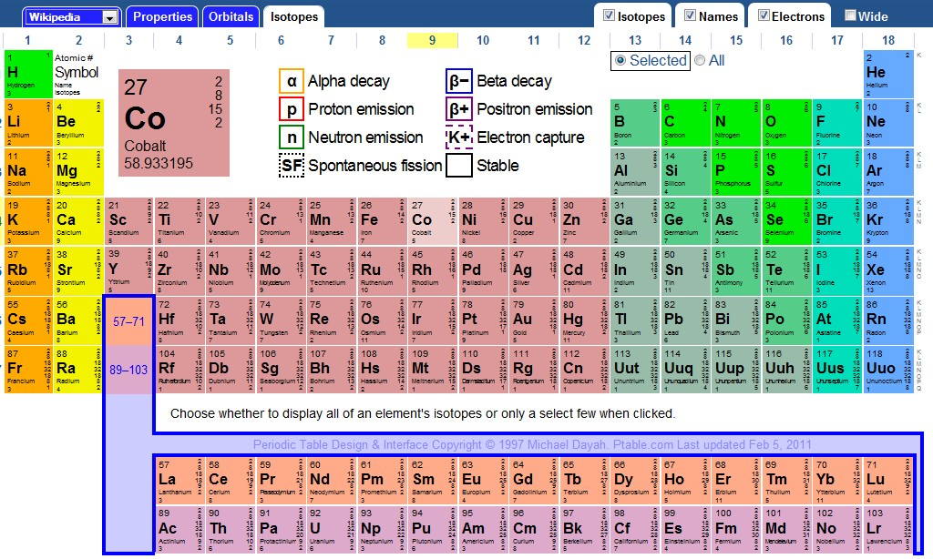
1
2
3
4
5
6
7
Lanthanide series
Actinide series

Slide 11
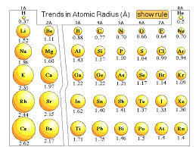

Slide 12
H
Li
Be
Na
Mg
k
Ca
Rb
Sr
Cs
Ba

Slide 13
H
Li
Na
Mg
Al
Si

Slide 14
দলীয় কাজ
(৫-১০ জন শিক্ষার্থী)
১)পর্যায় সারণির তিনটি বৈশিষ্ট্য লিখ।
২)পর্যায় সারণির 1নং গ্রুপের মৌলসমূহের নাম লিখ।

Slide 15

দলীয় কাজ
(৫-১০ জন শিক্ষার্থী)
১)পর্যায় সারণির তিনটি বৈশিষ্ট্য লিখ।
২)পর্যায় সারণির 1নং গ্রুপের মৌলসমূহের নাম লিখ।

Slide 16
মূল্যায়ন
পর্যায় সারণি কী তা বল।
পরমানুর আকারকে পর্যায়বৃত্তিক ধর্ম বলা হয় কেন?

Slide 17


পর্যায় সারণি বিকাশের পটভূমি বর্ণনা কর।

Slide 18

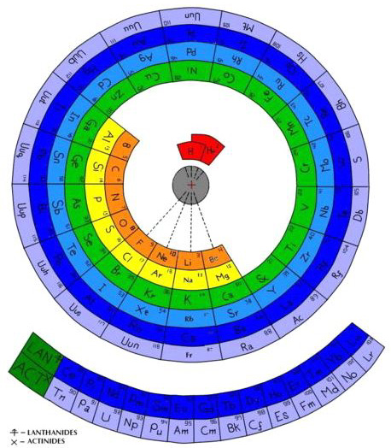
সকলকে অনেক ধন্যবাদ

